Slide 1
ГБОУ «школа 2001» ДО « Радуга»
МОСКВА!
Ты краше год от года,
Ты – гордость русского народа!
Совместная работа воспитателей средней группы №5 и старшей группы №8 :
Рукавишниковой Т.И.
Мамыкиной В.А.
Филипповой Н.И.
2015 учебный год
Москва

Slide 2
Появление названия города, как и названий многих городов мира, связано с именем реки Москвы, которая носила это имя задолго до появления поселения. Река Москва представляла собой связующее звено между важными торговыми путями. Основание Москвы датируется 1147 годом и приписывается Великому князю Киевскому Юрию Долгорукому..

Slide 3
СТАРАЯ МОСКВА. Кремль белокаменный

Slide 4
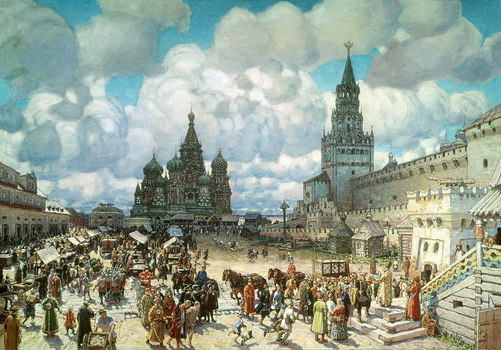
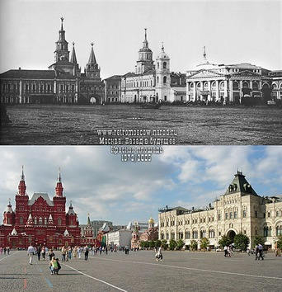
Красная площадь
Красная площадь Древней Руси
Старая и новая Красная площадь

Slide 5
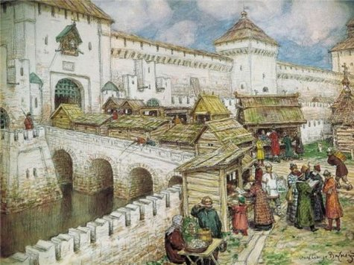
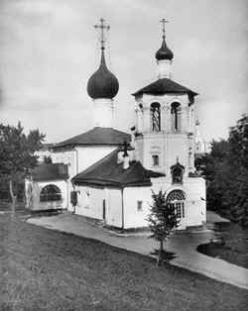
Московский Кремль
Боровицкая Башня. Архангельский Собор.
Спасская Башня

Slide 6
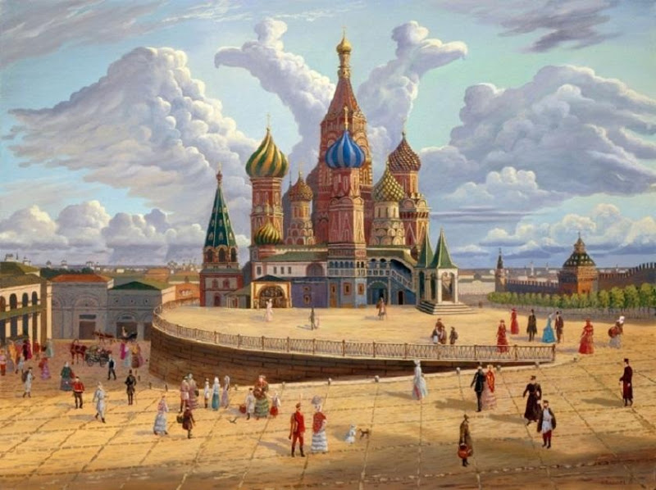
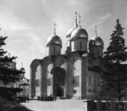
Соборы Московского Кремля
Храм Василия Блаженного
Успенский собор

Slide 7
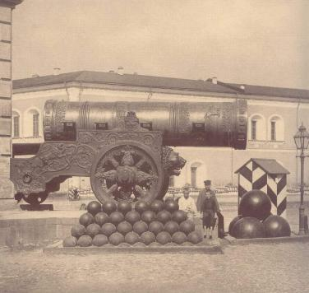
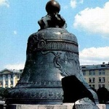
Памятники Московского Кремля
Царь-пушка средневековое артиллерийское орудие в Москве.
Царь –колокол.

Slide 8
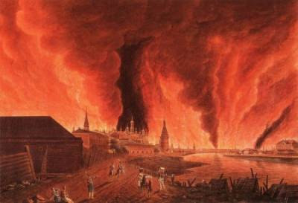
Москва -1812 год
Москва во время пожара.

Slide 9
В 1754 году Михаилом Ломоносовым по приказу императрицы Елизаветы основан Московский университет.

Slide 10
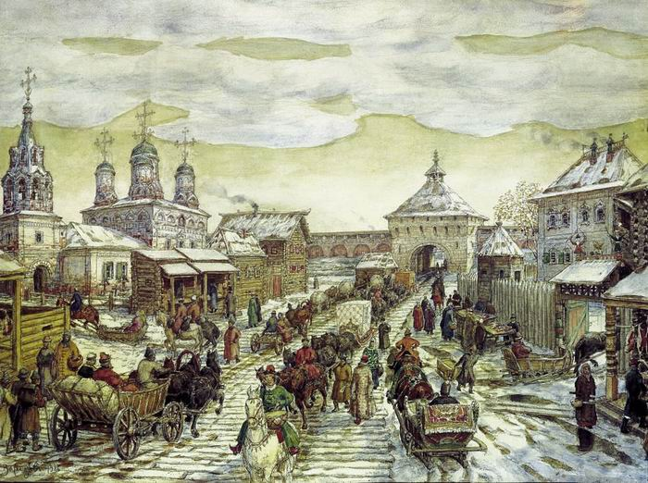
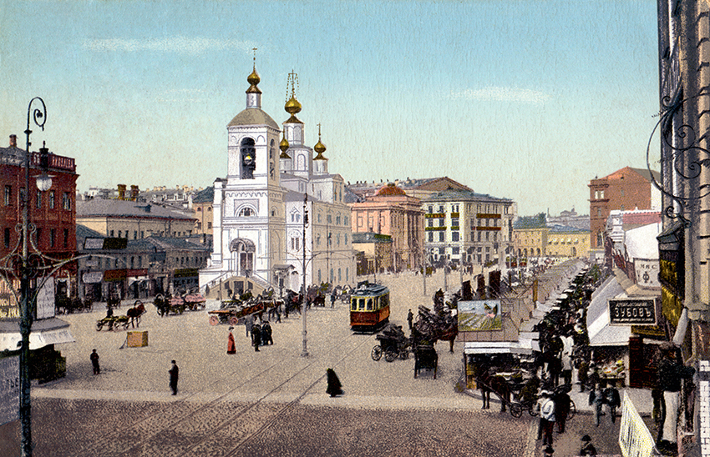
Улицы старой Москвы
Мясницкая улица.
Улица Охотный Ряд.
Спасибо за внимание. Смотри продолжение. Смотри продолжение.

